Slide 1
Pravidla Florbalu I
Komunikace
Michal Havelka | Brno | 1. semestr | Rozhodčí FSpS MU

Slide 2
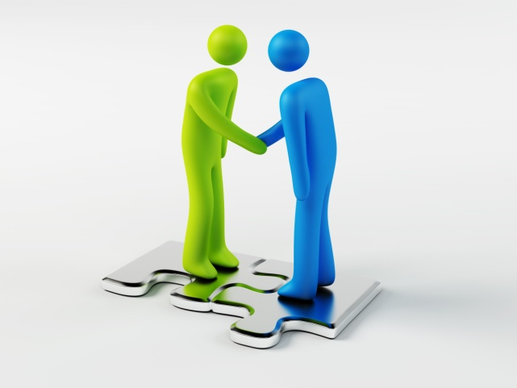
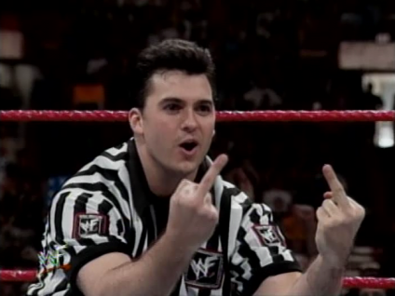
Komunikace

Slide 3
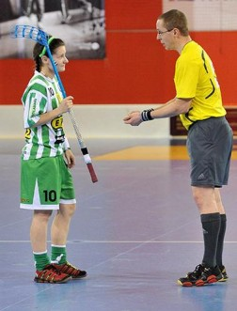
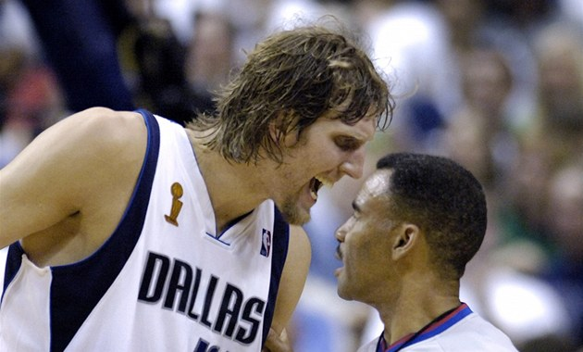
Co je komunikace?
dění mezi lidmi

Slide 4
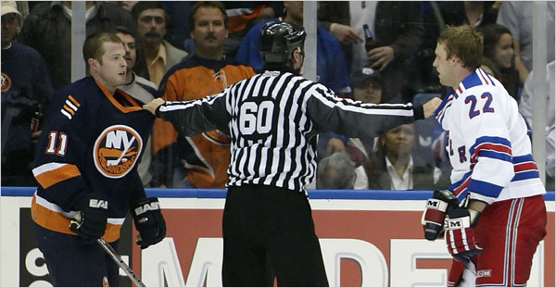
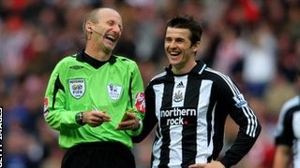
Co je komunikace?
je dění mezi lidmi
když se informují, diskutují
řeší problémy, když se radují, něco dělají
chovají se k sobě

Slide 5
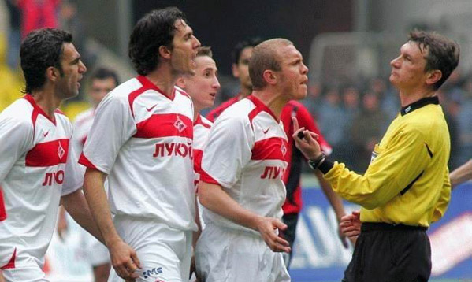
Co je komunikace?
dění mezi lidmi
umožňuje rozpoznat psychiku dalších jedinců

Slide 6
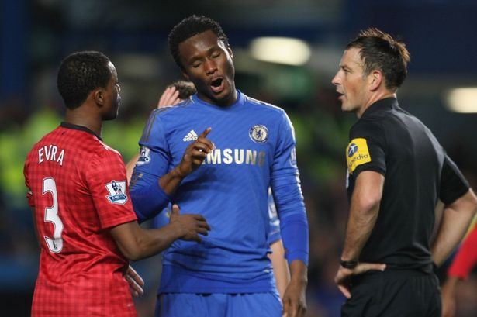
Co je komunikace?
dění mezi lidmi
umožňuje rozpoznat psychiku dalších jedinců
nejde o vztah, ale o podmínku vztahu

Slide 7
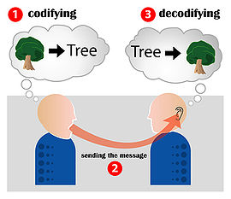
Proces komunikace
proces složený z:
vyslání informace
reakce na sdělení

Slide 8
Proces komunikace
celkový proces komunikace

Slide 9
Základní komunikační axiomy
NELZE NEKOMUNIKOVAT
i odmítnutí vyslat či přijmout sdělení je komunikace

Slide 10
Základní komunikační axiomy
SDĚLENÍ MÁ DVĚ ÚROVNĚ – obsahovou a vztahovou
obsah = informace
vztah = význam informace v kontextu vztahu
např. žádost, nařízení, zákaz

Slide 11
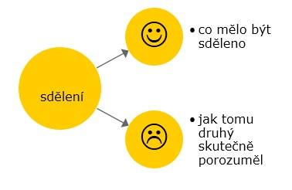
Základní komunikační axiomy
VŽDY DOJDE KE ZKRESLENÍ

Slide 12
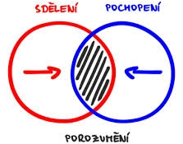
Základní komunikační axiomy
NELZE NEKOMUNIKOVAT
SDĚLENÍ MÁ DVĚ ÚROVNĚ – OBSAH a VZTAH
VŽDY DOJDE KE ZKRESLENÍ
CÍL KOMUNIKACE = CO
NEJLEPŠÍ VZÁJEMNÉ
POROZUMĚNÍ

Slide 13
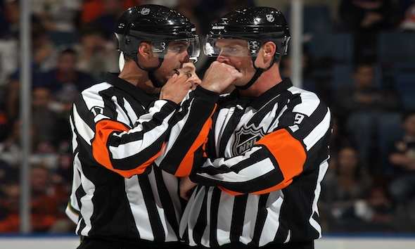
Prostředky komunikace
verbální komunikace = slovní komunikace

Slide 14
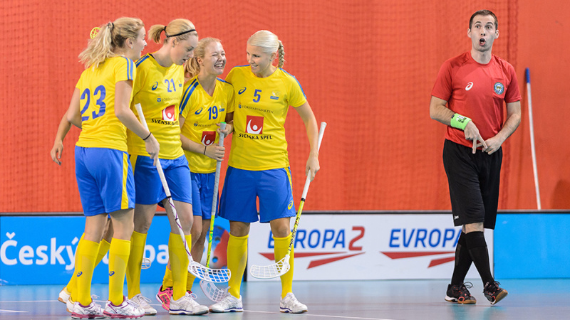
Prostředky komunikace
neverbální komunikace = komunikace beze slov

Slide 15
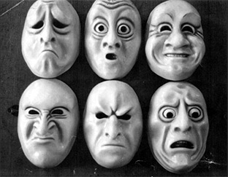
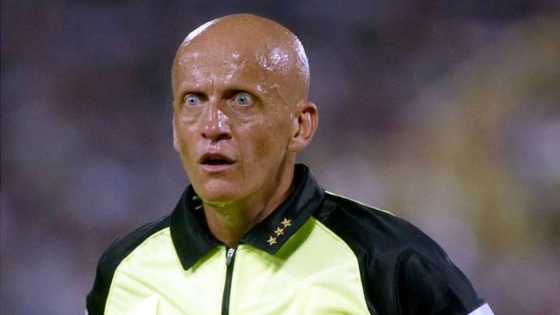
Prostředky komunikace
neverbální komunikace
MIMIKA

Slide 16
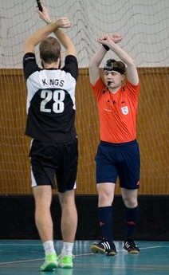
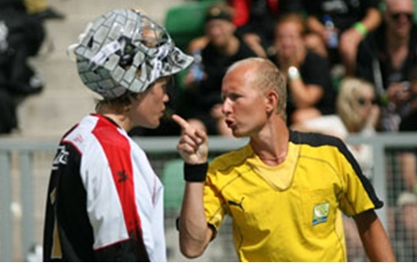
Prostředky komunikace
neverbální komunikace
GESTIKULACE

Slide 17
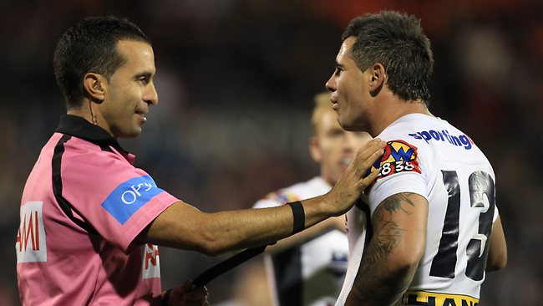
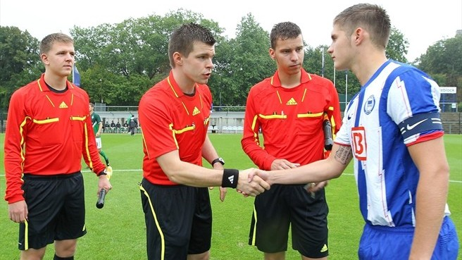
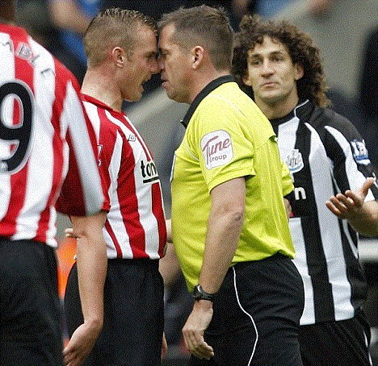
Prostředky komunikace
neverbální komunikace
HAPTIKA

Slide 18
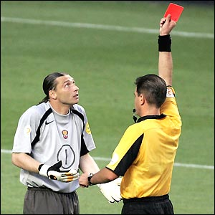
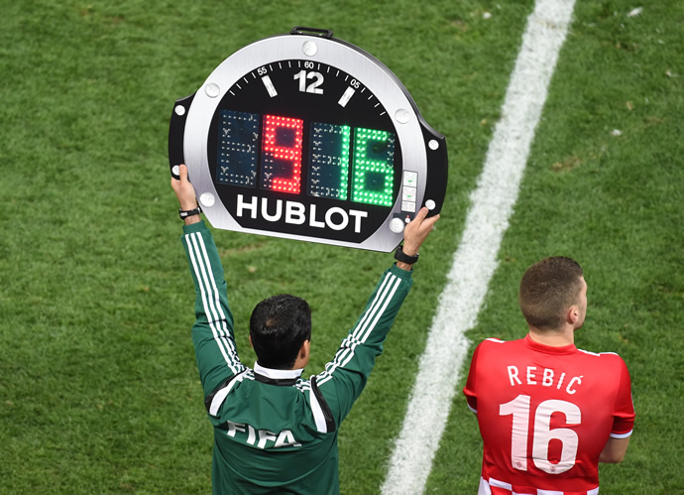
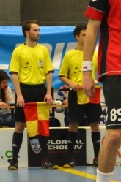
Prostředky komunikace
vizuální komunikace
poutače, cedule

Slide 19
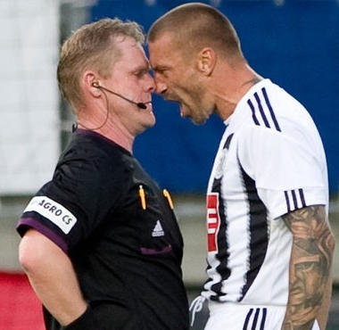
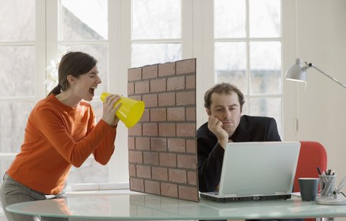
Komunikační bariéry
hluk
jazyk
stres
představa a zaujatost
zkreslení
okamžitý osobní stav

Slide 20
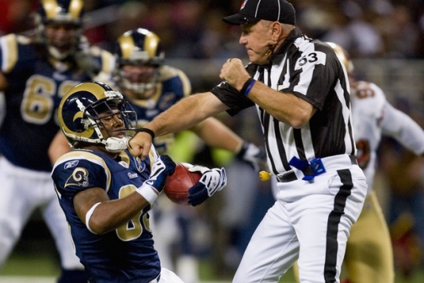
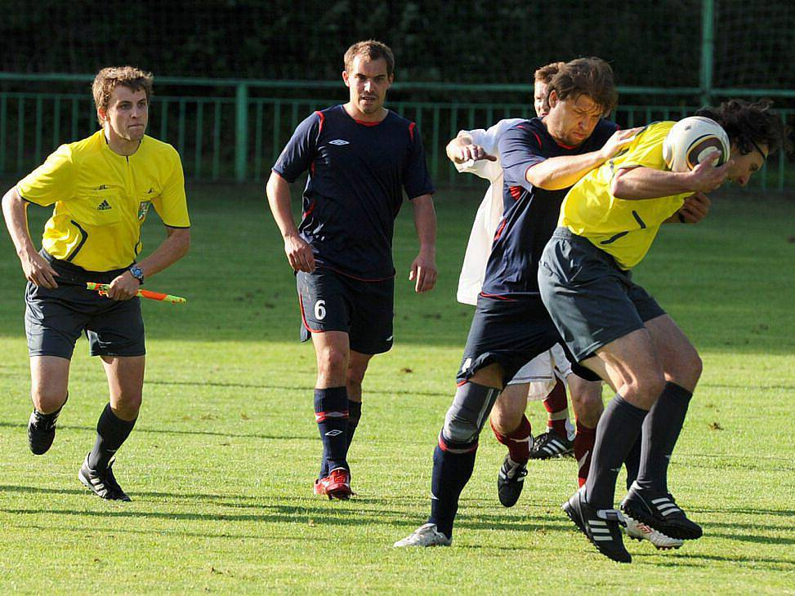
Komunikační bariéry

Slide 21
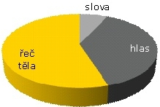
Komunikace
podíl na celkovém účinku komunikace

Slide 22
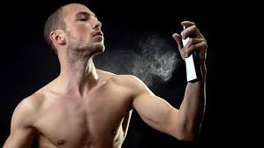
Aspekty neverbální komunikace
mimika
oční kontakt
pohyby rukou – gesta
pohyby těla
práce s prostorem
charakter řeči
doteky a pachy
komunikace prostřednictvím předmětů

Slide 23
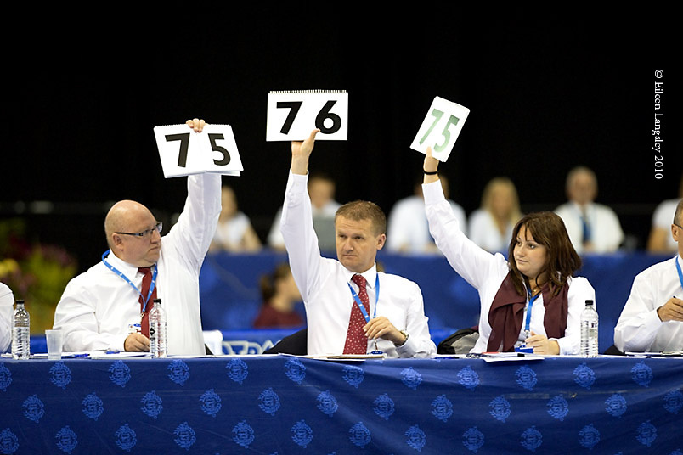
Efektivní verbální komunikace
co? = obsah sdělení
co chcete říci

Slide 24
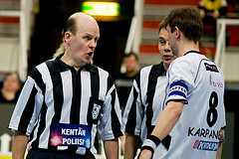
Efektivní verbální komunikace
co? = obsah sdělení
jak? = forma sdělení
jasně, stručně, srozumitelně

Slide 25
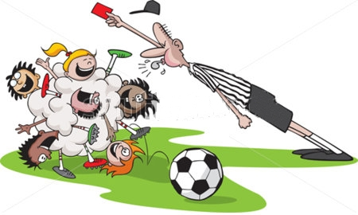
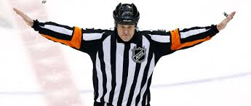
Efektivní verbální komunikace
co? = obsah sdělení
jak? = forma sdělení
komu? = adresát sdělení
dítě, dospělý, kolega, diváci

Slide 26
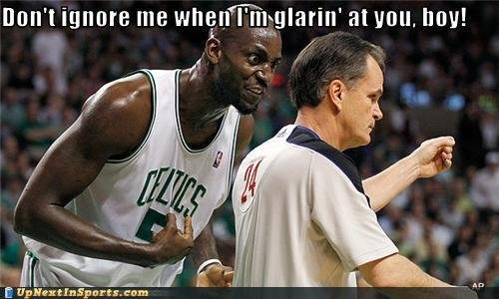
Efektivní verbální komunikace
co? = obsah sdělení
jak? = forma sdělení
komu? = adresát sdělení
proč? = účel sdělení
příkaz
motivace
informování
přesvědčování
čeho chci dosáhnout?

Slide 27
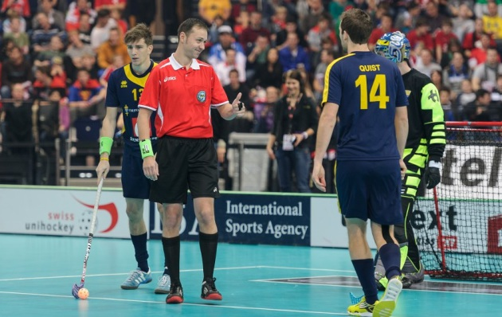
Komunikace

Slide 28
Dotazy & diskuse

